Slide 1

파이썬을 이용한 데이터 분석

Slide 2

01
Introduction

Slide 3
Software
Introduction
Computer software
- 일반적으로 하드웨어 반대 의미로서 컴퓨터 시스템을 구성하는 컴퓨터 시스템,
프로그램, 데이터에 의해 처리된 모든 정보를 모두 표현하는 것을 의미한다.
- 컴퓨터 소프트웨어는 컴퓨터 프로그램, 라이브러리, 실행을 위한 데이터나 코드를
포함하여 온라인 문서나 디지털 미디어까지 포함한다.
Computer program
- 특정한 목적을 가지고 기능을 수행하기 위한 명령어의 집합으로 사용자의 입력에
반응하도록 구현된 일련의 명령어들로 구성

Slide 4
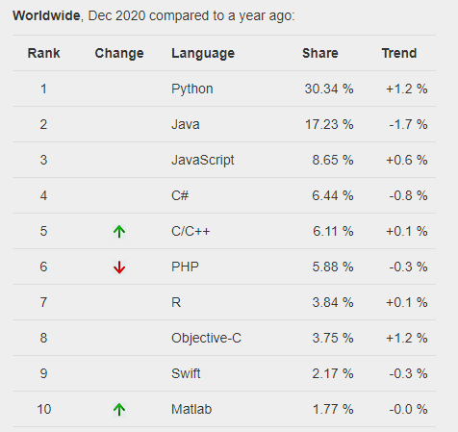

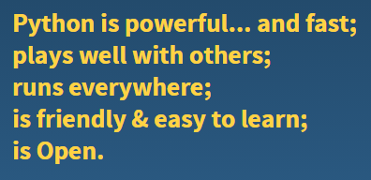
Python
Introduction
Python 은 1991년 암스테르담의 귀도 반 로섬 (Guido Van Rossum)이
개발한 고급 프로그래밍 언어로, 플랫폼에 독립적이며 인터프리터식,
객체지향적, 동적 타이핑 대화형 언어이다.
Python 이라는 이름은 귀도가 좋아하는 코미디
〈Monty Python's Flying Circus〉에서 따온 것이다.
출처 : Popularity of Programming Language Index

Slide 5

Why Python?
Introduction
Most Popular Programming Language
Powerful User Communities
Easy Language to Learn
High Productivity
Huge Libraries
Machine Learning
Open-Source Program
Glue Language
Easy to Read Codes

Slide 6
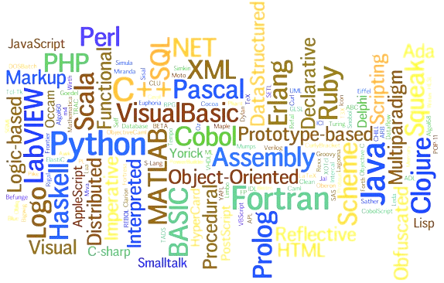
Programming Language types
Introduction
Text based or Graphic based
Low level or High level
Procedural oriented or Object oriented
Web (Server, Client) or non-Web
Compiler or Interpreter

Slide 7
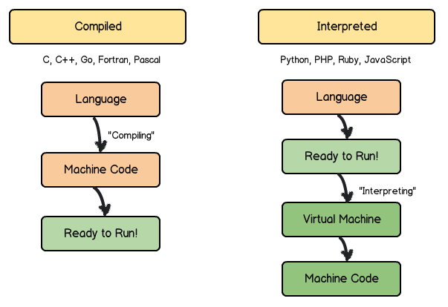
Compile vs Interpreter
Introduction

Slide 8
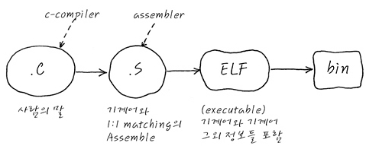
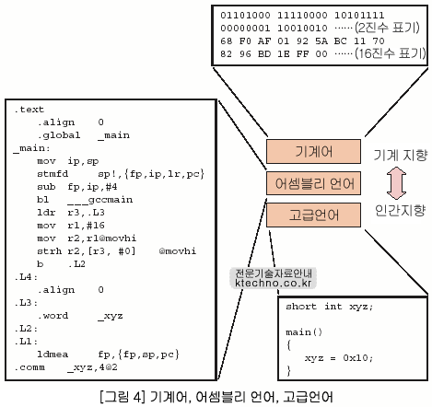
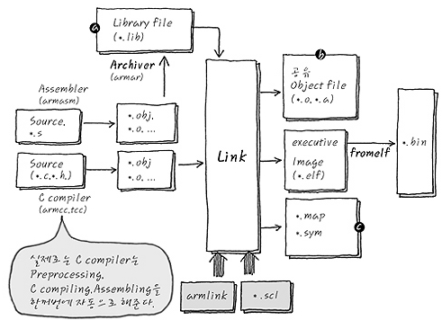
Compile
Introduction

Slide 9
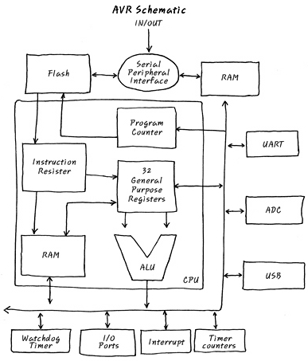
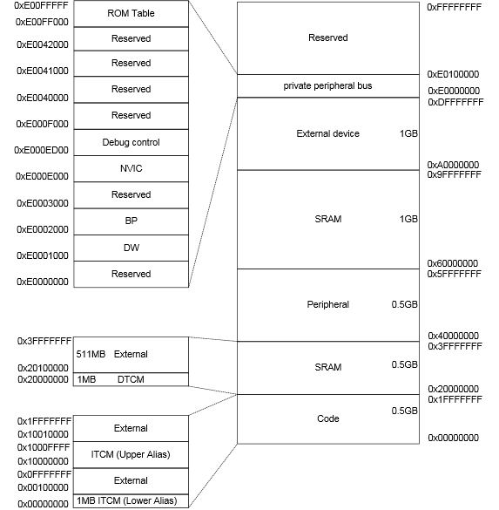
Hardware - Memory
Introduction

Slide 10
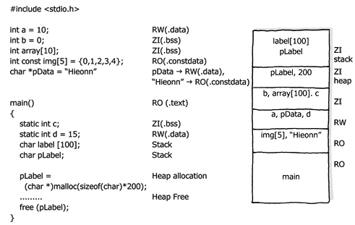
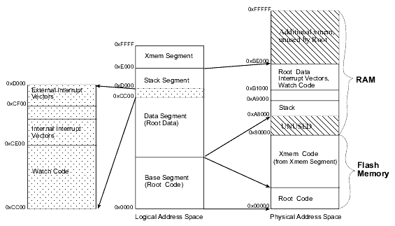
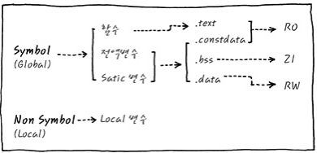
Memory Mapping
Introduction

Slide 11
Data Types
Introduction
Data type | Storage size | Range
Byte | 1 byte | 0 to 255
Boolean | 2 bytes | True or False
Integer | 2 bytes | -32,768 to 32,767
Long (long integer) | 4 bytes | -2,147,483,648 to 2,147,483,647
Single (single-precision floating-point) | 4 bytes | -3.402823E38 to -1.401298E-45 for negative values; 1.401298E-45 to 3.402823E38 for positive values
Double (double-precision floating-point) | 8 bytes | -1.79769313486231E308 to -4.94065645841247E-324 for negative values; 4.94065645841247E-324 to 1.79769313486232E308 for positive values
Currency (scaled integer) | 8 bytes | -922,337,203,685,477.5808 to 922,337,203,685,477.5807
Date | 8 bytes | January 1, 100 to December 31, 9999
Object | 4 bytes | Any Object reference
String (variable-length) | 10 bytes + string length | 0 to approximately 2 billion
String (fixed-length) | Length of string | 1 to approximately 65,400
Variant (with numbers) | 16 bytes | Any numeric value up to the range of a Double
Variant (with characters) | 22 bytes + string length | Same range as for variable-length String

Slide 12
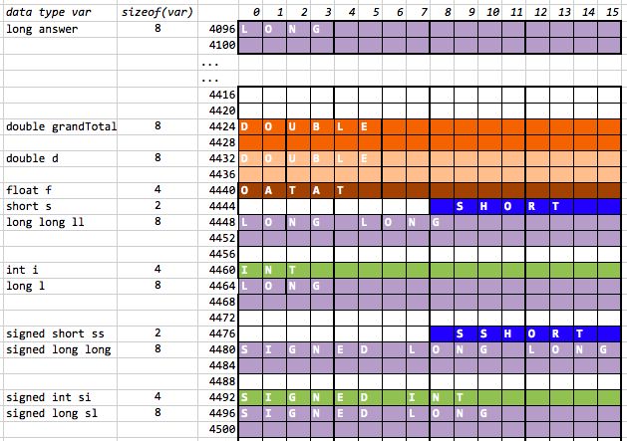
Memory Allocation
Introduction

Slide 13

02
installation

Slide 14
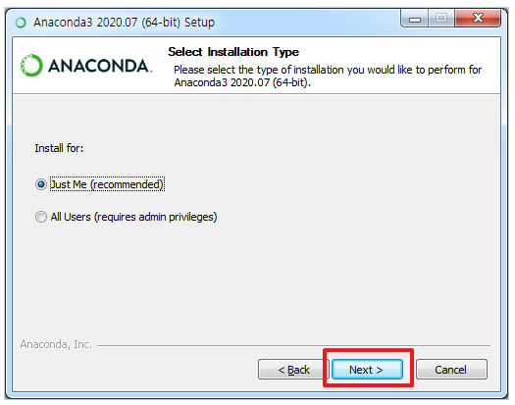
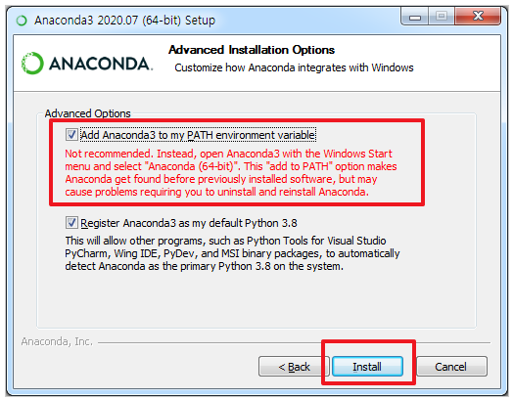
Install anaconda
installation
ANACONDA
- Python package platform for Data Science
- Download : https://www.anaconda.com/products/individual
- Machine learning package operates on only 64-bits version
체크하지 마세요!

Slide 15
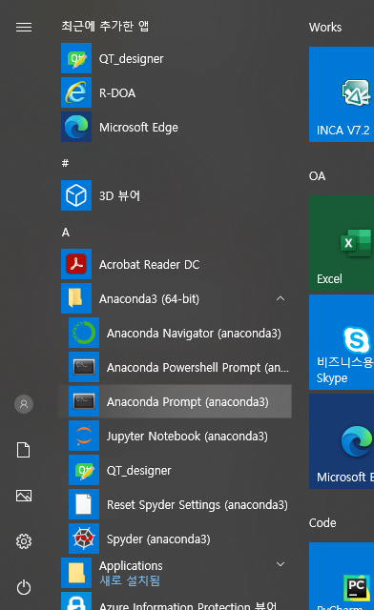
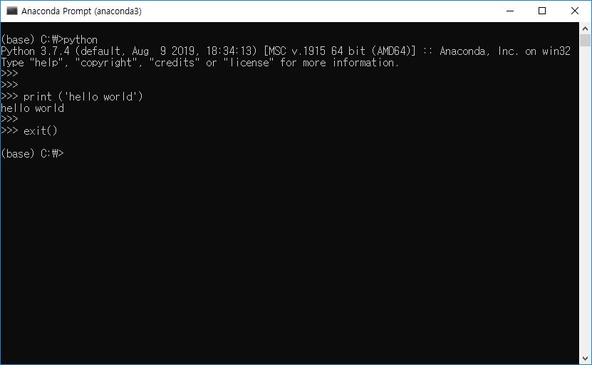
Install anaconda
installation
`

Slide 16
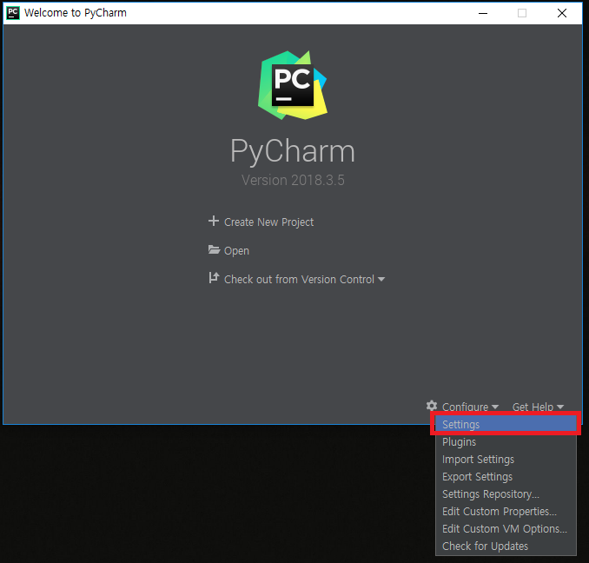
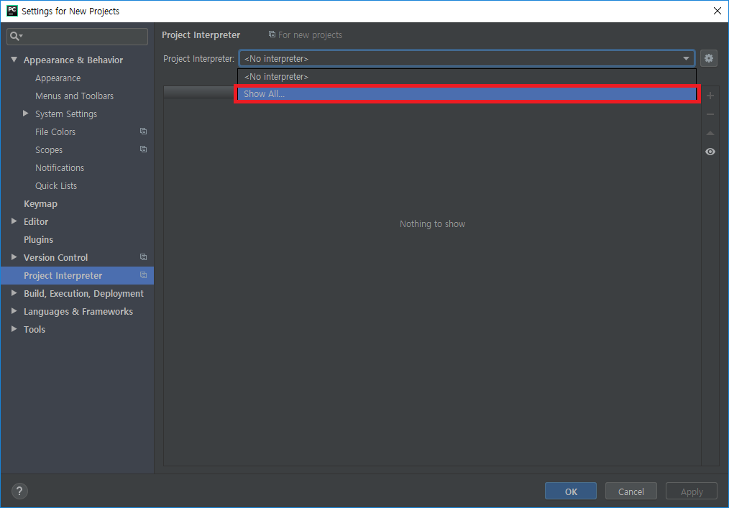
Install PyCharm
installation
PyCharm
- IDE (Integrated Development Environment) for Python
- Download : https://www.jetbrains.com/ko-kr/pycharm/download/#section=windows
- Choose Community version

Slide 17
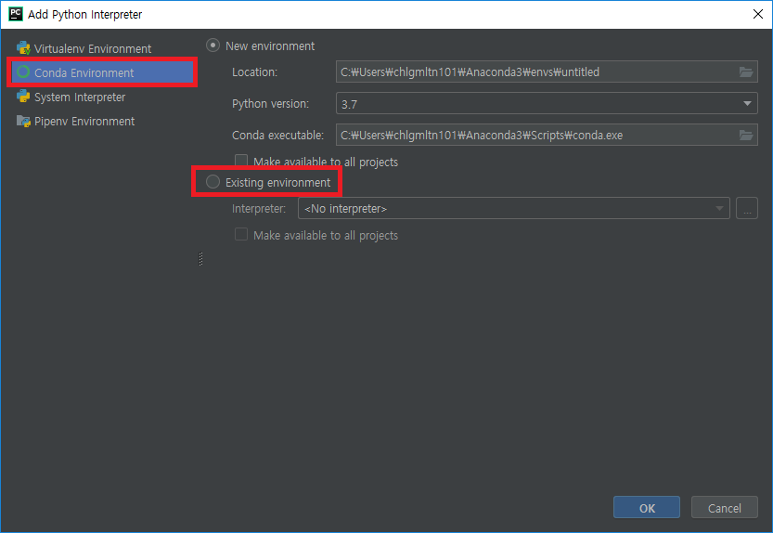
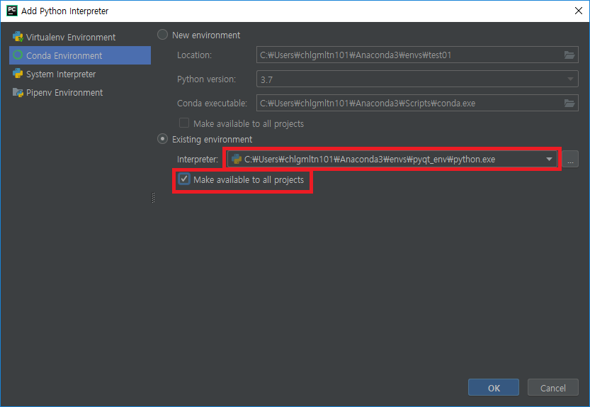
Install PyCharm
installation
- Interpreter path : C:\Users\user\AppData\Local\Continuum\anaconda3\python.exe

Slide 18
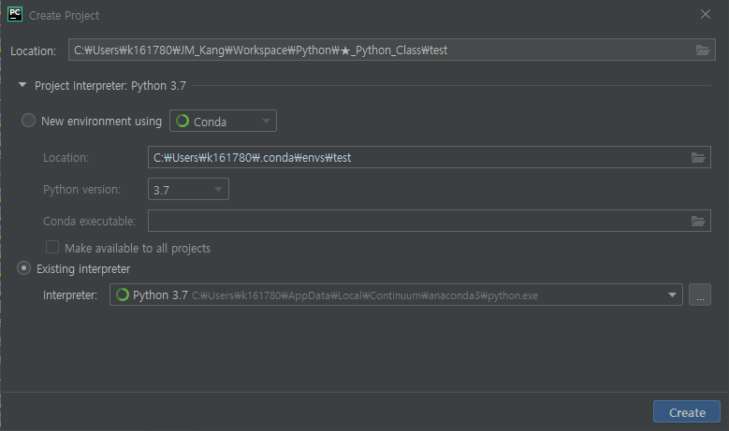
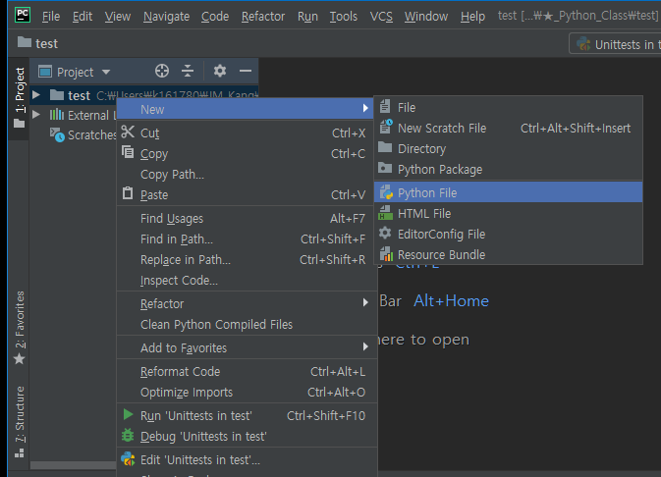
Hello world (1/2)
installation
1. Create New Project or File >> New Project
2. New >> Python File
Folder name = project name
Make new Python file
Choose interpreter

Slide 19
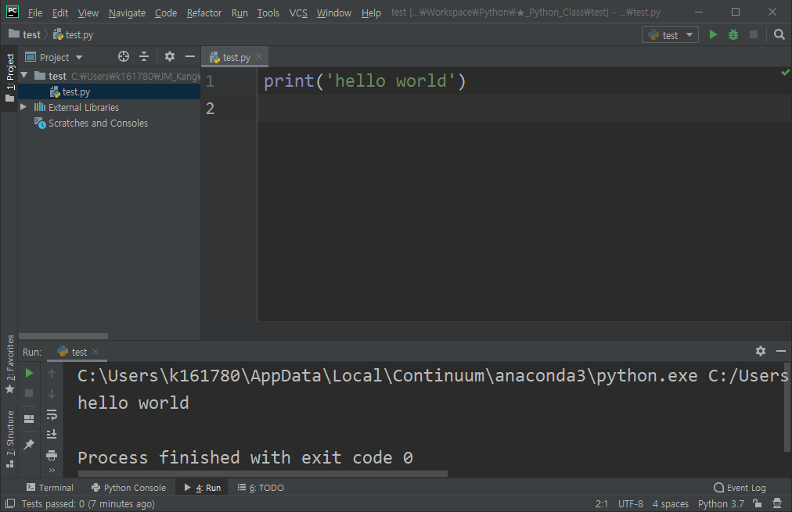
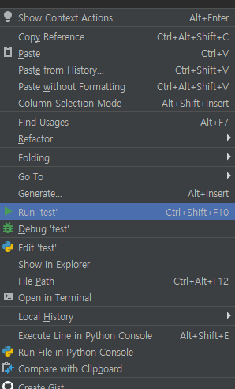
Hello world (2/2)
installation
Run button
Project window
Code Editor
Runtime console

Slide 20
Google COlab
installation
- Google에서 제공하는 웹 기반 Python 스크립트 실행 platform (https://colab.research.google.com/)
- 웹브라우저를 이용하여 어떤 환경에서도 실행 가능 (ex. 스마트폰)
- 클라우드 서버의 CPU, RAM 제공 및 ML 연산을 위한 GPU, TPU 리소스 할당
- Python Jupyter Notebook 과 유사한 인터페이스
- Data science, Machine learning을 위한 대부분의 패키지 내장
- Workspace를 Notebook 단위로 관리하며 Google Drive와 연동 저장
- Github과 연동하여 버전 관리 가능
- 무료 버전의 경우, 최대 12시간 동안 노트북 리소스 유지, Pro 버전의 경우 백그라운드 실행 가능
- Tutorial : https://colab.research.google.com/notebooks/basic_features_overview.ipynb

Slide 21
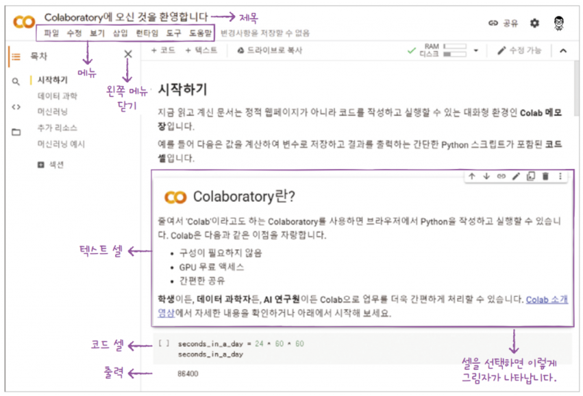
Colab interface
installation

Slide 22
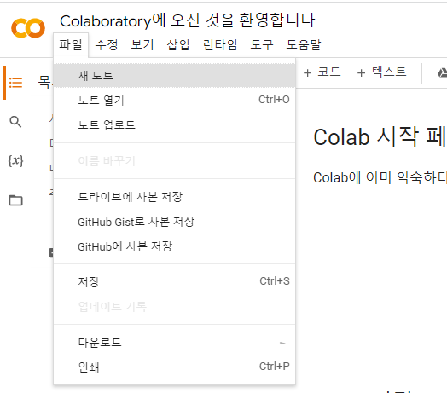
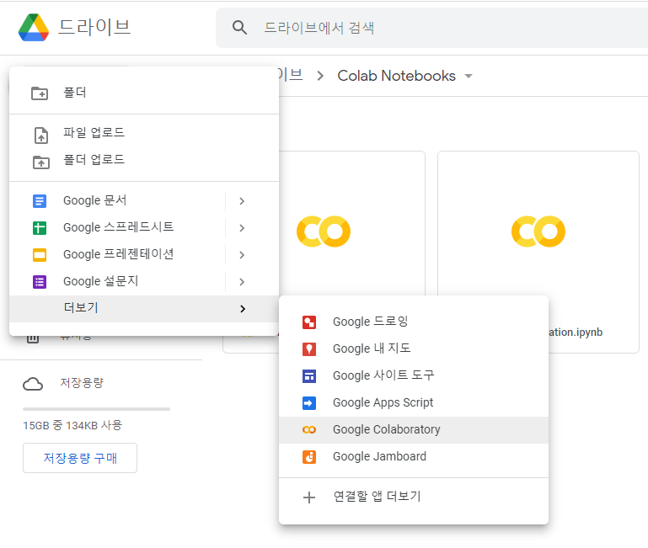
New colab note
installation
방법 1 : Google Colab에서 새 노트 작성
방법 2 : Google Drive에서 새로 만들기

Slide 23
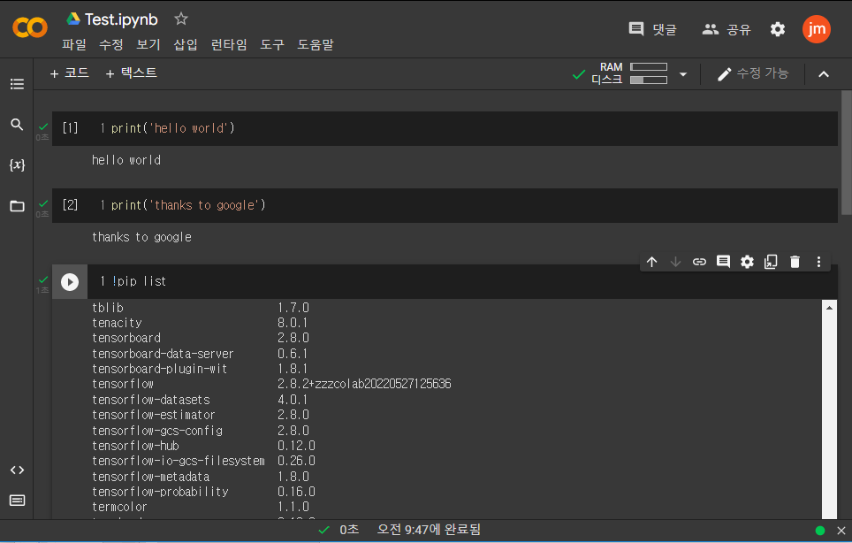
Hello world on COlab
installation

Slide 24
Tutorial
installation
Python3 official tutorial
- https://docs.python.org/3/tutorial/index.html
점프 투 파이썬
- https://wikidocs.net/book/1
핵심만 간단히, Hello World! 파이썬 3
- https://wikidocs.net/book/1657
Python 3 online interpreter
- https://rextester.com/l/python3_online_compiler

Slide 25
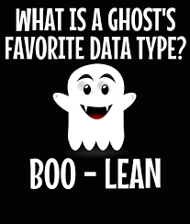
03
data types

Slide 26
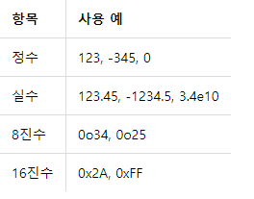
Numbers
Data Types
>>> a = 7
>>> b = 7
>>> a + b
11
>>> a * b
28
>>> a ** b # 거듭제곱
2401
>>> a / b
1.75
>>> a // b # 나눗셈 후 몫
1
>>> a % b #나눗셈 후 나머지
3

Slide 27
String
Data Types
>>> a = "Life is too short, You need Python“
>>> a[3] #문자열 인덱싱
‘e’
>>> a[-1]
‘n’
>>> b = a[0] + a[1] + a[2] + a[3] #문자열 연산
>>> b
'Life’
>>> a[12:17] #문자열 범위
‘short’
>>> c = a[:17]
>>> c
'Life is too short’
>>> len(c) #문자열 길이
17
>>> c.count(‘i’) #문자열 내 특정 문자 개수
2
>>> c.find(‘s’) #문자열 내 특정 문자 위치
6
>>> d = c.replace(‘short’,’long’) #문자열 바꾸기
>>> d
'Life is too long’
>>> d.split('is’) #문자열 분리
[‘Life ‘, ‘ too long’]
>>> d.split(‘is’)[0] #문자열 분리 후 선택
'Life‘

Slide 28
LIST
Data Types
리스트명 = [요소1, 요소2, 요소3, ...]
>>> a = []
>>> b = [1, 2, 3]
>>> c = ['Life', 'is', 'too', 'short’]
>>> d = [1, 2, 'Life', 'is’]
>>> e = [1, 2, ['Life', 'is’]]
>>> len(e) #리스트 요소 개수
3
>>> e[0] #리스트 요소 읽기
1
>>> e[2]
['Life', 'is’]
>>> e[2][1]
‘is’
>>> e[0:2] #리스트 범위 읽기
[1, 2]
>>> f = e[0:2] + b #리스트 병합
>>> f
[1, 2, 1, 2, 3]
>>> f
[1, 2, 1, 2, 3]
>>> f[2] = 5 #리스트 요소 수정
[1, 2, 5, 2, 3]
>>> del f[3] #리스트 요소 제거
[1, 2, 5, 3]
>>> f.append(4) #리스트 요소 추가
>>> f
[1, 2, 5, 3, 4]
>>> f.reverse() #리스트 뒤집기
>>> f
[4, 3, 5, 2, 1]
>>> print(f.sort()) #리스트 정렬
[1, 2, 3, 4, 5]
>>> f.index(4) #리스트 내 요소 검색
3

Slide 29
TUPLE
Data Types
튜플명 = (요소1, 요소2, 요소3, ...)
>>> a = ()
>>> b = (1, 2, 3)
>>> c = ('Life', 'is', 'too', 'short’)
>>> d = (1, 2, 'Life', ‘is’)
>>> e = (1, 2, ('Life', ‘is’))
>>> len(e) #튜플 요소 개수
3
>>> e[0] #튜플 인덱싱
1
>>> e[1:] #튜플 범위 출력
(2, ('Life', ‘is’))
>>> f = e[0:2] + b #튜플 연산
>>> f
(1, 2, 1, 2, 3)
List와 tuple의 차이
리스트는 [ ]으로 둘러싸지만 튜플은 ( )으로 둘러싼다.
리스트는 그 값의 생성, 삭제, 수정이 가능하지만
튜플은 그 값을 바꿀 수 없다.
프로그램 실행하는 동안 변하지 않는 상수 값 저장 용도

Slide 30
Dictionary
Data Types
딕셔너리명 = {Key1:Value1, Key2:Value2, Key3:Value3, ...}
>>> dic = {'name‘:’JM', 'phone':’0109993323', 'birth': '1118’}
>>> len(dic) #딕셔너리 요소 개수
3
>>> dic.keys() #딕셔너리 키
dict_keys(['name', 'phone', 'birth’])
>>> dic[‘name’] #딕셔너리 키에 해당하는 값
‘JM’
>>> del dic[‘birth’] #딕셔너리 요소 삭제
>>> dic
{'name‘:’JM', 'phone':’0109993323’}
>>> dic[‘addr’] = ’RTK’ #딕셔너리 요소 추가
>>> dic
{'name‘:’JM', 'phone':’0109993323’, ‘addr’ : ‘RTK’}

Slide 31
Typecasting
Data Types
>>> a = ‘25’
>>> b = int(a) # 문자열 숫자를 정수형으로 변환
>>> print(b)
25
>>> b = float(a) # 문자열 숫자를 실수형으로 변환
25.0
>>> a = 7.5
>>> b = int(a) # 정수형으로 변환
7
>>> float(b) # 실수형으로 변환
7.0
>>> str(a) # 문자열로 변환
‘7.5’
>>> hex(17) # 16진수로 변환
‘0x11’
>>> oct(17) # 8진수로 변환
‘0o21’
>>> bin(17) # 2진수로 변환
‘0b10001’
>>> L = [1, 2, 3]
>>> tuple(L) # 튜플형으로 변환
(1, 2, 3)
>>> T = (‘a’, ‘b’, ‘c’)
>>> list(T) # 리스트형으로 변환
[‘a’, ‘b’, ‘c’]

Slide 32
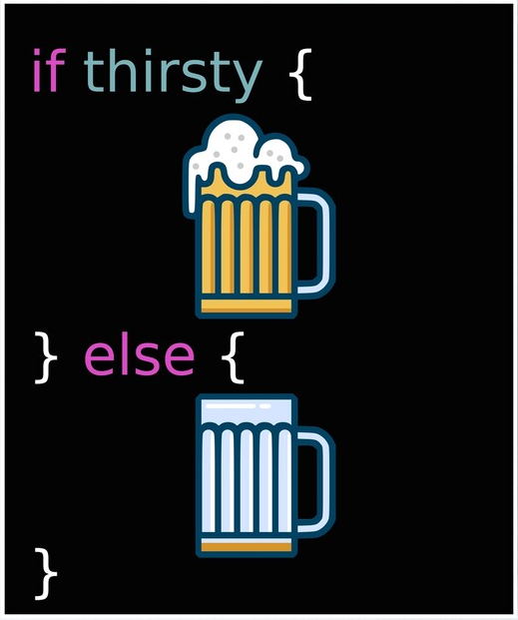
04
STATEMENTS

Slide 33
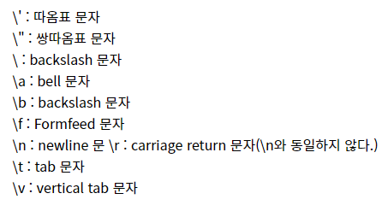
Input and Print
statements
money = input ('금액 = ‘)
print(type(money))
print('현재 잔액은', money, '원 입니다.')
print('잔액은 \n', money)
print('총 자산 =', int(money) + 10000)
print('현금', money, sep=':')
print('보유액 =', end=' ')
print(money)
---------------------
금액 = 10000
<class 'str'>
현재 잔액은 10000 원 입니다.
잔액은
10000
총 자산 = 20000
현금 : 10000
보유액 = 10000
입력변수 = input (“메시지 텍스트”)
print (“메시지 텍스트”, 출력 변수, 옵션*)
[Print 옵션* ]
sep =‘ ‘ : 출력 대상들 사이의 구분자 (default : 공백)
end =‘ ‘ : 출력 완료 후 마지막 문자 (default : 줄바꿈)
[특수문자]

Slide 34
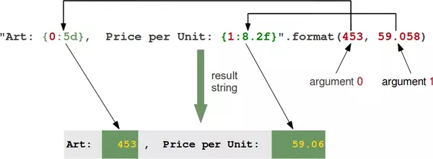
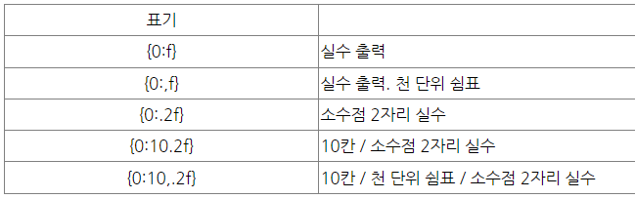
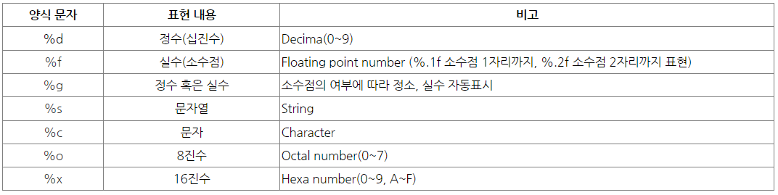
Print format
statements

Slide 35
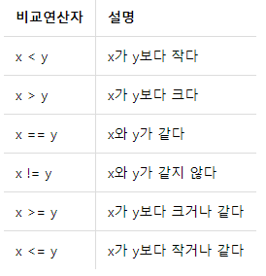
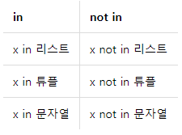
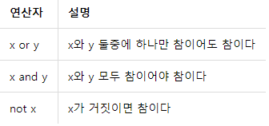
IF
statements
if 조건문A:
조건A 만족시 수행 1
조건A 만족시 수행 2
...
elif 조건문B :
조건B 만족시 수행1
조건B 만족시 수행2
...
else :
어느 조건도 불만족시 수행
어느 조건도 불만족시 수행
…
money = 2000
pocket = ['card', 'phone'] if money >= 3000 or 'card' in pocket:
print("택시를 타고 가라")
else:
print("걸어가라")
---------------------
택시를 타고 가라

Slide 36
while
statements
while 조건문:
조건 만족시 수행1
조건 만족시 수행2
...
# 무한루프
while True:
수행할 문장a
수행할 문장b
if 탈출 조건 : break
...
money = 1000
price = 200
ticket = 0
while money > price :
money = money - price
ticket += 1
print('buy first =', ticket)
-----------------------------
buy first = 4
money = 1000
price = 200
ticket = 0
while True :
money = money - price
ticket += 1
if money < price : break
print('buy second =', ticket)
-----------------------------
buy second = 5

Slide 37
for
statements
for 변수 in 리스트(또는 튜플, 문자열):
수행할 문장a
수행할 문장b
...
for 변수 in range(a, b):
수행할 문장1
수행할 문장2
...
for 변수 in range(a, b):
수행할 문장K
수행할 문장Q
if 탈출 조건 : break
...
test_list = ['one', 'two', 'three']
for data in test_list:
print(data) .
-------------------
one
two
three
add = 0
for i in range(1, 11):
add = add + i
print('sum =‘, add)
--------------------
sum = 55

Slide 38
EXERCISE
statements
Q. data List 의 값의 평균과 표준 편차를 구하시오.
단, data 개수가 2개 미만의 경우 ‘not enough’ 메세지 출력 후 종료
샘플 data = [13, 12, 24, 19, 6, 8, 9, 7, 10, 12]
Hint :
전체 데이터 크기를 읽고,
for 문을 이용하여 데이터 크기 만큼 반복하며 모든 데이터 값을 연산
data = [13, 12, 24, 19, 6, 8, 9, 7, 10, 12]
n = len(data)
if n > 1 :
sum = 0
for value in data :
sum = sum + value
average = sum / n
print('average =', average)
sum_devi = 0
for value in data:
sum_devi = sum_devi + (value - average)**2
var = sum_devi / n
std_devi = var**0.5
print('standard deviation = ', std_devi)
else :
print('not enough')

Slide 39
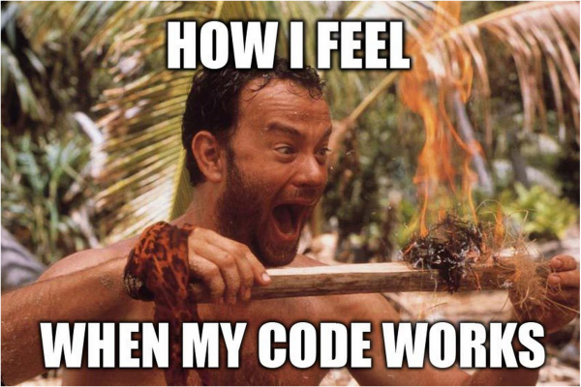
05
function & module

Slide 40
Function structure
Function and module
def calc_test (a, b, operator = '+’):
result = 0
if operator == '+' : result = a + b
elif operator == '-' : result = a - b
elif operator == '*' : result = a * b
elif operator == '/' : result = a / b
else : print('ERROR')
return result
print(calc_test(3, 4))
print(calc_test(3, 4, '*'))
-------------------
7
12
def 함수명 (매개변수, … ):
수행할 문장1
…
return 결과값
def 함수명 ( …. , 매개변수 = 기본값):
수행할 문장a
…
return 결과값
def 함수명 (*매개변수):
수행할 문장i
…
return 결과값A, 결과값B
def return_test(a, b):
plus = a + b
minus = a - b
return plus, minus
print(return_test(5, 4))
-------------------
(9, 1)

Slide 41
IMPORT MODULE
Class Function and module
# my_function.py
def test_function (매개변수, … ):
수행할 문장1
…
return 결과값
Module : 함수 또는 클래스를 모아 놓은 파일
Package : 목적에 맞게 모듈 들을 모아서 디렉토리로 관리하는 단위
import 를 이용하여 다른 모듈의 함수나 클래스를 불러와서 사용 가능
호출 가능한 모듈의 위치 경로
- 호출하는 py 파일과 같은 디렉토리
- Python library 디렉토리 (패키지 설치 위치)
# my_application.py
import my_function as my
def test_app ():
수행할 문장
my.test_function(인수, …)
…
return 결과값
모듈 불러오는 방법
type 1 : import module_name
type 2 : import module_name as nick_name
type 3 : from module_name import function_name
불러온 모듈 사용하는 방법
type 1 : module_name.function_name()
type 2 : nick_name. function_name()
type 3 : function_name()

Slide 42
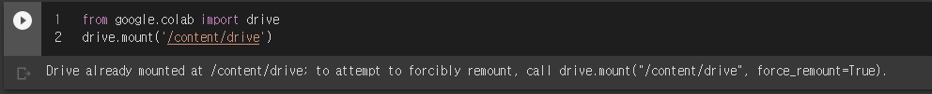
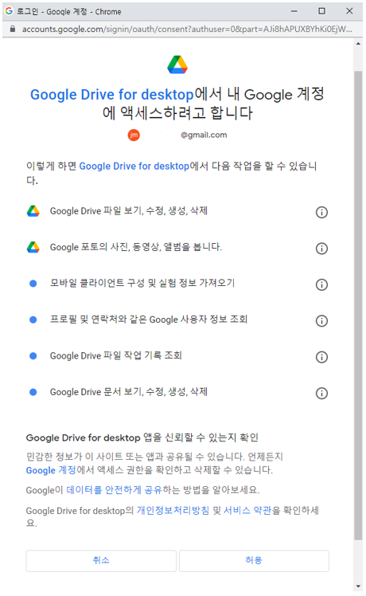
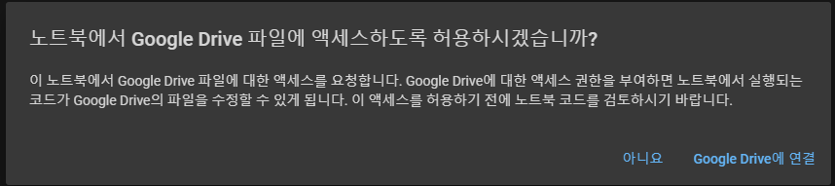
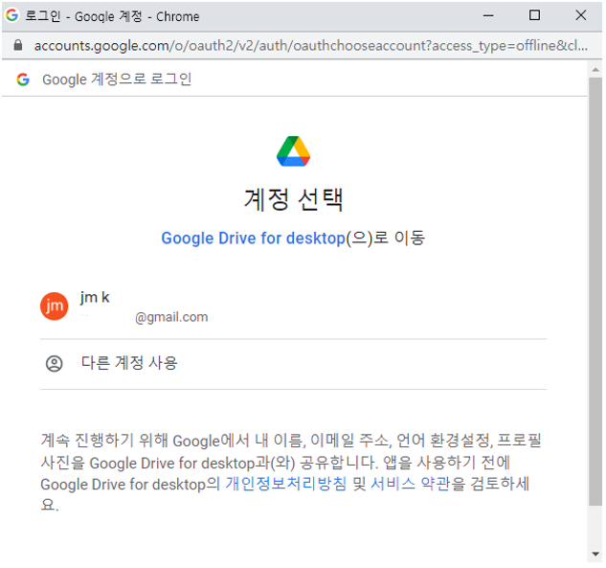
IMPORT MODULE on CoLAB (1/2)
Class Function and module
Step#1 : Google Drive 마운트
Step#2 : Google Drive 엑세스 허용

Slide 43
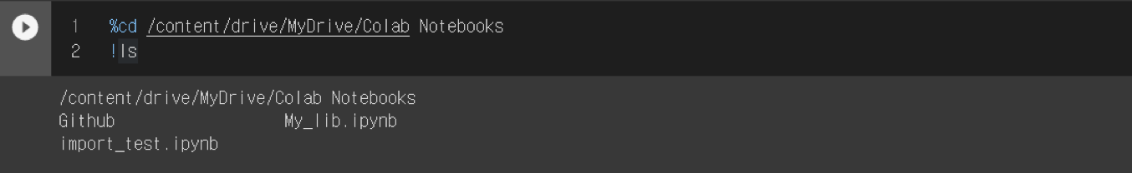
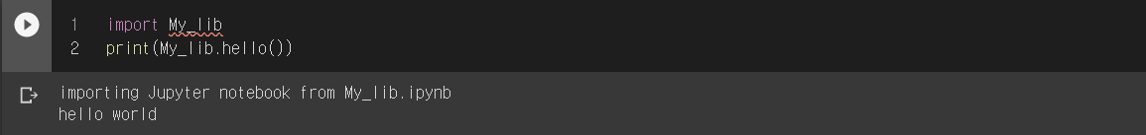
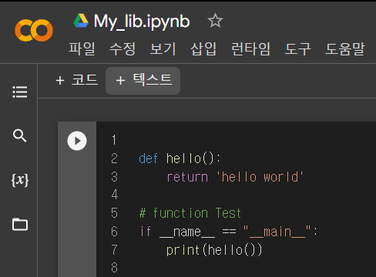
IMPORT MODULE on CoLAB (2/2)
Class Function and module
Step#3 : import 대상 module이 위한 폴더로 이동 및 파일 리스트 확인
Step#4 : ipython notebook을 import 해주는 패키지(import-ipynb) 설치
Step#5 : 사용자 모듈(My_lib.ipynb) import

Slide 44
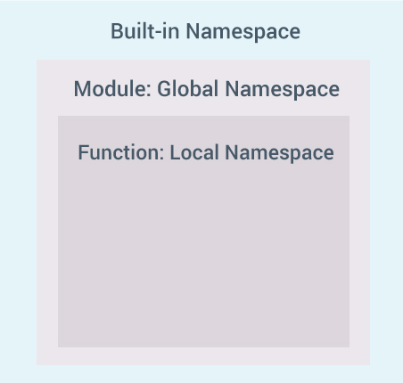
namespace
Function and module
Namespace : 특정한 객체(Object)를 이름(Name)에 따라 구분할 수 있는 범위
파이썬의 모든것은 객체로 구성되며 이들 각각은 특정 이름과의 매핑 관계를
갖게 되는데 이 매핑을 포함하고 있는 공간을 네임스페이스라고 한다.
함수명, 변수명의 접근 가능 범위를 의미
Built-in Namespace : 기본 내장 함수 및 기본 예외들의 이름들이 소속
Global Namespace : 모듈별로 존재하며, 모듈 전체에서 통용될 수 있는 이름
Local Namespace : 함수 및 메서드 별로 존재하며, 함수 내의 지역 변수
>>>dir(__builtin__) # Built-in Namespace 조회
>>>print(globals()) # Global Namespace 조회
>>>print(locals()) # Local Namespace 조회

Slide 45
function test code
Function and module
# Test.py
Import sub_module
def 함수명 (매개변수, … ):
수행할 문장1
…
return 결과값
if __name__ == '__main__':
함수명()
__name__ 변수는 내부적으로 사용되는 특별한 변수 이름
python Test.py와 같이 직접 py 파일을 실행하는 경우,
__name___ 변수에 __main__ 이라는 값이 할당
import 를 통해서 모듈을 불러와서 사용하는 경우,
__name__ 변수에 불러온 모듈 이름이 저장
if __name__ == ‘__main__’와 같이 조건문을 사용하여
터미널 등에서 직접 호출되어 사용될 때는 그 자체로 기능을 수행하고,
동시에 다른 모듈에서 호출시에는 필요한 함수, 변수만 제공 가능

Slide 46
EXERCISE
Function and module
Q1. 데이터 평균, 표준 편차를 구하는 function이 구현하고 모듈로 만드시오.
Q2. Q1에서 만든 모듈을 불러와서 data의 5 sample 이동 평균을 구하시오.
샘플 data = [13, 12, 10, 11, 6, 8, 9, 7, 10, 12, 14, 16, 14, 15, 17, 20, 23, 22, 24, 27]
# ch05_exercise_module.py
def average(data):
n = len(data)
sum = 0
for value in data :
sum = sum + value
return sum / n
def std_dev(data):
n = len(data)
avr = average(data)
sum_devi = 0
for value in data:
sum_devi = sum_devi + (value - avr)**2
var = sum_devi / n
return var**0.5
# ch05_exercise_application.py
import ch05_exercise_module as my
data = [13, 12, 10, 11, 6, 8, 9, 7, 10, 12, 14, 16, 14, 15, 17, 20, 23, 22, 24, 27]
for i in range(len(data)):
if i >= 4:
avr_data = data[i-4:i+1]
avr_5 = my.average(avr_data)
print (avr_data, avr_5)
Hint :
for 문을 이용한 평균 코드를 function 으로 변환
샘플 데이터를 순서대로 5개씩 불러와서 평균 function 적용

Slide 47

06
standard LIBRARY

Slide 48
LIBRARY
standard LIBRARY
내장 함수 : 파이썬 인터프리터에서 기본으로 호출되어 상시 사용 가능한 함수
https://docs.python.org/ko/3/library/functions.html
Library : 사용 목적에 따라 모듈 및 패키지 형태로 기능을 제공하는 것
Standard library : 파이썬에 기본으로 설치되어 배포되는 공용 라이브러리
https://docs.python.org/ko/3/library/index.html
Third-party library : 파이썬 사용자들이 제작 및 배포하는 유용한 기능

Slide 49
standard function
standard LIBRARY
별도의 모듈 호출 필요없이 기본적으로 사용 가능한 함수
https://docs.python.org/ko/3/library/functions.html
>>> a = -3.2
>>> abs(a) # 절대값
-3
>>> b = str(a) # 문자열로 변환
>>> print (b)
‘-3.2’
>>> len(b) # 문자열 길이
4
>>> c = float(b) # 실수형으로 변환
>>> print(c)
-3.2
>>> round(c) # 반올림
-3
>>> type(c) # 변수 타입
<class ‘float’>
abs() # 절대값
float() # 실수 형태로 변환
int() # 정수 형태로 변환
str() # 문자열 형태로 변환
len() # 문자열 길이, 객체의 항목수
max() # 가장 큰 항목
min() # 가장 작은 항목
round() # 반올림
sorted() # 인자 정렬
sum() # 합계
type() # 인자의 변수 타입

Slide 50
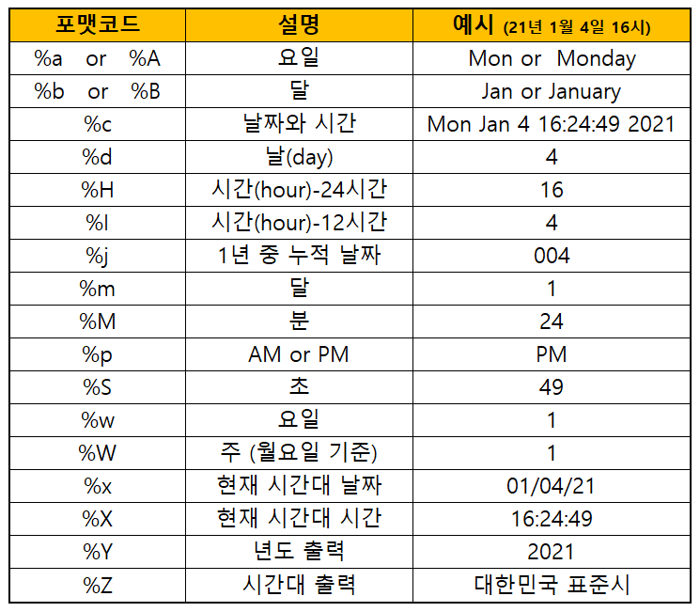
TIME
standard LIBRARY
현재 시간 / 날짜를 읽는 라이브러리
import time # time 모듈 불러오기
time.time() # UTC 1970년 1월 1일 0초 이후 누적초
time.localtime(time.time()) # 시간대 기준으로 단위 구분
time.ctime() # 현재 날짜 및 시간
# 현재 시간 포멧 변경
time.strftime('포맷 코드', time.localtime(time.time()))
time.sleep(초) # 시간 딜레이
# example
import time
print (time.strftime(‘%x', time.localtime(time.time())))
---------------
01/04/21

Slide 51
DATETIME
standard LIBRARY
시간 / 날짜 형식의 데이터 타입을 제공
# datetime 모듈 불러오기
import datetime
# datetime 타입 데이터 생성
dateTime = datetime.datetime(2019, 1, 1)
print(dateTime)
# date shift
date = datetime.date(2019, 1, 1)
print('reference date =', date)
date_1 = date - datetime.timedelta(days=1)
print('shifted date =', date_1)
# datetime 연산
print('date gap =', date-date_1)
# datetime 항목 분리
time_now = datetime.datetime.now()
print('time_now =', time_now)
print('date =', time_now.date())
print('year =', time_now.year)
print('month =', time_now.month)
print('day =', time_now.day)
print('weekday =', time_now.weekday())
print('time =', time_now.time())
# string to datetime 변환
date_str = '2021-04-07 14:33'
print(type(date_str))
date_obj = datetime.datetime.strptime(date_str, '%Y-%m-%d %H:%M')
print(type(date_obj))
print(date_obj)

Slide 52
math & statistics
standard LIBRARY
수치 연산용 라이브러리
수치 통계용 라이브러리
import math # math 모듈 불러오기
math.fabs(-1.45) # 절대값 : 1.45
math.ceil(3.14) # 올림 : 4
math.floor(-3.14) # 내림(아래로) : -4
math.trunc(-3.14) # 내림(0으로) : -3
math.pow(3, 2) # 거듭제곱 : 9
math.sqrt(9) # 제곱근 : 3
math.log(10, 10) # 로그 : 1
math.sin(x) # 사인
math.cos(x) # 코사인
math.tan(x) # 탄젠트
math.degrees(x) # 라디언 → 각도
math.radians(x) # 각도 → 라디언
import statistics # statistics 모듈 불러오기
statistics.mean() # 산술평균
statistics.fmean() # float 타입 산술평균
statistics.median() # 중간값
statistics.mode() # 최빈값
statistics.pstdev() # 모집단 표준편차
statistics.pvariance() # 모집단 분산
statistics.stdev() # 표본집단 표준편차
statistics.variance() # 표본집답 분산

Slide 53
RANDOM
standard LIBRARY
난수(임의의 수)를 발생 시키는 모듈
import random
def lotto():
selected = []
for i in range(6):
num = random.randint(1,45)
while num in selected :
num = random.randint(1,45)
selected.append(num)
return selected
print (lotto())
-------------------
[7, 11, 34, 55, 12, 26]
# random 모듈 불러오기
import random
# 0.0 에서 1.0 사이의 실수 중에서 난수 발생
random.random()
# 1에서 100 사이의 정수 중에서 난수 발생
random.randint(1, 100)
# 리스트의 항목을 무작위로 섞음
random.shuffle(리스트명)

Slide 54
EXERCISE
standard LIBRARY
두 데이터 리스트를 입력 받아 상관계수를 구하는 function을 만드시오.
data_x = [1.48, 1.83, 2.17, 2.84, 3.61, 3.28, 2.83, 2.34, 1.93, 1.61]
data_y = [2.64, 4.83, 7.07, 11.01, 15.15, 13.45, 10.75, 7.78, 5.39, 3.41]
Hint :
상관계수 = 공분산 / (x 표준편차 * y 표준편차)
공분산 = (x편차 * y편차)의 합 / 데이터 갯수
import statistics
def cor_factor(x, y):
avr_x = statistics.mean(x)
avr_y = statistics.mean(y)
sum = 0
for i in range(len(x)):
sum = sum + (x[i]-avr_x)*(y[i]-avr_y)
covar = sum / len(x)
cor_fac = covar / (statistics.pstdev(x)*statistics.pstdev(y))
return cor_fac
print(cor_factor(data_x, data_y))

Slide 55
Quiz #1
숫자 야구 게임
[Rule]
1. PC는 0 ~ 9 사이의 서로 다른 숫자를 랜덤으로 3개를 뽑는다.
2. User는 순서대로 3개의 숫자를 입력하여 PC가 뽑은 숫자의 값과 순서를 맞춘다.
3. PC가 뽑은 숫자와 User가 입력한 숫자의 값과 순서가 일치하면 Strike
4. PC가 뽑은 숫자와 User가 입력한 숫자의 값은 일치하나 순서가 틀리면 Ball
5. 3 strike가 되면 게임 종료
Hint) Random 모듈을 활용하세요. 교육자료의 Lotto 함수 참조
Ex) PC가 [7, 3, 5] 를 뽑은 상황일때,
User가 [7, 5, 1] 을 입력하면 1strike, 1Ball

Slide 56

07
Exception handling

Slide 57
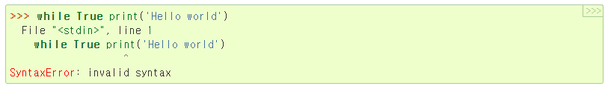

ERROR and EXCEPTION
Error handling
Syntax Error : interpreter가 인식할 수 없는 문법적인 에러, 실행 이전 단계에서 검출됨
Exception : 문법적으로 문제가 없으나 동작이 불가능한 상황, 코드 실행 중에 발생됨
https://docs.python.org/ko/3/library/exceptions.html#bltin-exceptions

Slide 58


Debug mode
Error handling
1. Brake Point
2. Run debug mode
3. Flow control

Slide 59
exception handler
Error handling
try :
수행할 문장1
…
except 발생 오류명 A :
오류 발생시 수행할 문장1
…
except 발생 오류명 B as 메세지 변수 :
오류 발생시 수행할 문장1
print (메세지 변수)
…
except 발생 오류명 C : pass
else :
오류 없을시 수행할 내용
finally :
예외 상관없이 수행할 문장
a = [0,1,2]
# 명령 시도
try :
n = int(input ('index ='))
print (a[n])
b = a[n] / a[n-1]
# 예외 처리
except IndexError :
print (＂인덱스가 잘못 되었습니다.＂)
except ZeroDivisionError as err :
print (err)
# 명령 수행
finally :
print ("finish")

Slide 60

LOGGING (1/2)
Error handling
Program 실행 중에 발생하는 이벤트를 추적하고 중요도에 따라 기록을 남겨 코드 동작 분석에 활용
https://docs.python.org/ko/3/howto/logging.html
- Logger : 어플리케이션 코드가 직접 사용할 수 있는 인터페이스를 제공함 - Handler : logger에 의해 만들어진 log 기록들을 적합한 위치로 보냄 - Filter : 어떤 log 기록들이 출력되어야 하는지를 결정함 - Formatter : log 기록들의 최종 출력본의 레이아웃을 결정함
- Logging Level : 설정 레벨 이상의 로그 가능

Slide 61
LOGGING (2/2)
Error handling
import logging
# 로그 생성
logger = logging.getLogger()
# 로그 레벨 설정
logger.setLevel(logging.INFO)
# log 출력 형식
formatter = logging.Formatter('%(asctime)s - %(name)s - %(levelname)s - %(message)s')
# log handler 생성
stream_handler = logging.StreamHandler()
stream_handler.setFormatter(formatter)
logger.addHandler(stream_handler)
# log를 파일에 출력하도록 handler 연결
file_handler = logging.FileHandler(‘test.log’)
file_handler.setFormatter(formatter)
logger.addHandler(file_handler)
# 코드 내 로거 활용
for i in range(10):
logger.info(f'{i}번째 loop입니다.')

Slide 62
EXERCISE
Error handling
데이터 리스트를 입력 받아 평균값을 구하는 function을 만드시오.
데이터 리스트 중에 문자열 타입의 데이터를 발견시, 숫자로 변환하여 처리 할 것
data = [1.48, 1.83, '2.17', 2.84, 3.61, '3.28', 2.83, 2.34, '1.93', 1.61]
Hint :
For 문으로 데이터 읽을 때, TypeError 발생 처리
def average(data):
n = len(data)
sum = 0
for value in data :
try :
sum = sum + value
except TypeError:
sum = sum + float(value)
return sum / n
if __name__ == '__main__':
test_data = [1.48, 1.83, '2.17', 2.84, 3.61, '3.28', 2.83, 2.34, '1.93', 1.61]
print('average =', average(test_data))

Slide 63

08
Class for O.O.P.

Slide 64


Object-Oriented Programming
Class for OOP

Slide 65

OOP concept
Class for OOP

Slide 66
Class instance
Class for OOP
# class_test.py
class MyClass :
class_attr = 0
def method (self, parameter):
수행할 문장
…
return 결과값
Class : Attributes와 Method로 구성
Attribute : 클래스 객체의 속성을 정의
Method : 클래스의 기능을 구현한 함수
인스턴스 생성 : 클래스로 정의된 객체를 구현하는 행위
instance name = class name()
Method에 필수 매개변수 self
- class 내부에서 예약어 self는 인스턴스 주소를 의미함
- 인스턴스 메소드 호출시 생성된 인스턴스를 구분하기 위해 주소 전달
# my_application.py
# 클래스 import
from class_test import MyClass
# 인스턴스 생성
instance = MyClass()
# attribute 호출
var = instance. class_attr
# 메소드 호출
instance.method(argument)

Slide 67
Constructor & Destructor
Class for OOP
class MyClass :
def __init__(self, init_value): # 클래스 생성자
print('class init')
self.value_a = init_value
self.value_b = 10
def list_sort(self, data): # 클래스 메소드
data_list = [self.value_a,self.value_b, data]
data_list.sort()
return data_list
def __del__(self): # 클래스 소멸자
print('class dead')
a = MyClass(1)
print(a.list_sort(7))
print(a.list_sort(15))
------------------------------
class init
[1, 7, 10]
[1, 10, 15]
class dead
class MyClass :
def __init__ (self, 클래스 인자):
클래스 생성시 수행할 문장
def method (self, parameter):
수행할 문장
…
def __del__ (self):
클래스 소멸시 수행할 문장

Slide 68
Attribute
Class for OOP
class MyClass :
클래스 변수 초기화
def __init__ (self, 클래스 인자):
self.인스턴스 변수 초기화
def method (self, parameter):
self.인스턴스 변수 접근
클래스명.클래스 변수 접근
class MyClass :
cls_attr = []
def __init__(self):
self.inst_attr = []
def append_instAttr(self, a):
self.inst_attr.append(a)
def append_clsAttr(self, a):
MyClass.cls_attr.append(a)
a = MyClass()
a.append_clsAttr(1)
a.append_instAttr(2)
print('instance a : cls_attr =', a.cls_attr)
print('instance a : inst_attr =', a.inst_attr)
b = MyClass()
b.append_clsAttr('a')
b.append_instAttr('b')
print('instance b : cls_attr =' , b.cls_attr)
print('instance b : inst_attr =',b.inst_attr)
------------------------
instance a : cls_attr = [1]
instance a : inst_attr = [2]
instance b : cls_attr = [1, 'a']
instance b : inst_attr = ['b']

Slide 69
inheritance & overriding
Class for OOP
# create instance
test = child_class()
# class method
test.child_print()
# method inheritance
test.parent_print()
test.add(3, 4)
# create instance
test2 = child2_class()
# overriding method
test2.add(3, 4)
------------------------
child_class_method
parent_class_method
3 + 4 = 7
3 x 4 = 12
class MyClass :
클래스 변수 초기화
def __init__ (self, 클래스 인자):
self.인스턴스 변수 초기화
def method (self, parameter):
self.인스턴스 변수 접근
클래스명.클래스 변수 접근
class parent_class:
def parent_print(self):
print('parent_class_method')
def add(self, a, b):
print('{0} + {1} = {2}'.format(a, b, a + b))
class child_class(parent_class):
def child_print(self):
print('child_class_method')
class child2_class(parent_class):
# Method overriding
def add(self, a, b):
print('{0} x {1} = {2}'.format(a, b, a * b))

Slide 70
EXERCISE
Class for OOP
데이터 평균, 분산, 표준편차, 상관계수 등을 계산하는 메소드를 포함하는 클래스를 구현하세요.
구현한 클래스를 이용하여 인스턴스를 생성하고 아래 데이터를 분석하세요.
data_x = [1.48, 1.83, 2.17, 2.84, 3.61, 3.28, 2.83, 2.34, 1.93, 1.61]
data_y = [2.64, 4.83, 7.07, 11.01, 15.15, 13.45, 10.75, 7.78, 5.39, 3.41]
import statistics
class DataAnalysis :
def average(self, data):
n = len(data)
sum = 0
for value in data:
sum = sum + value
return sum / n
def dev(self, data):
n = len(data)
avr = self.average(data)
sum_devi = 0
for value in data:
sum_devi = sum_devi + (value - avr) ** 2
var = sum_devi / n
return var
Hint :
class DataAnalysis :
def average(self, data):
def std_dev(self, data):
var = self.dev(data)
return var ** 0.5
def cor_factor(self, x, y):
avr_x = statistics.mean(x)
avr_y = statistics.mean(y)
sum = 0
for i in range(len(x)):
sum = sum + (x[i] - avr_x) * (y[i] - avr_y)
covar = sum / len(x)
cor_fac = covar / (statistics.pstdev(x) * statistics.pstdev(y))
return cor_fac

Slide 71

09
Data File I/O

Slide 72
Get file name
Data File I/O
Python 기본 GUI 모듈인 tkinter 를 활용하여 file open dialog 호출
# tkinter 모듈 호출
from tkinter import Tk
from tkinter.filedialog import askopenfilename
# event loop 창 숨기기
Tk().withdraw()
# file open dialog 호출
filename = askopenfilename(
initialdir="C:/Users/user/Desktop/", # 초기 경로
title="Select data file", # 파일 열기창 title
filetypes=((“CSV files", "*.csv"), ("all files", "*.*")) # 파일 타입 필터
)
# 파일명 출력
print(‘file name = ‘, filename)

Slide 73

TEXT Data file handle
Data File I/O
# Txt 파일 열기
open(파일 이름, 열기 모드)
# 데이터 쓰기
write(데이터)
# 데이터 한 줄 읽기
readline()
# 데이터 줄 별로 리스트
readlines()
# 데이터 줄 별로 리스트
read()
# Txt 파일 닫기
close()
# 데이터 저장
f = open('data.txt', 'w')
for i in range(10):
data = '%d번째 줄 \n' % i
f.write(data)
f.close()
# 데이터 읽기
f = open('data.txt', 'r')
while True :
data = f.readline()
if not data : break
print(data)
f.close()

Slide 74
CSV Data file handle
Data File I/O
CSV 파일 쓰기
CSV 파일 읽기
# CSV 모듈 호출
import csv
# csv_sample.csv 파일 생성
f = open('csv_sample.csv', 'w', encoding='utf-8', newline='')
# 데이스 쓰는 객체 생성
csv_wr = csv.writer(f)
# 리스트 데이터 쓰기
csv_wr.writerow([1, 'Oh_my_girl', 'HYOJUNG'])
csv_wr.writerow([2, 'Oh_my_girl', 'ARIN'])
csv_wr.writerow([3, 'Oh_my_girl', 'YOOA'])
csv_wr.writerow([4, 'aespa', 'KARINA'])
csv_wr.writerow([5, 'aespa', 'WINTER’])
# csv_sample.csv 파일 닫기
f.close()
# CSV 모듈 호출
import csv
# csv_sample.csv 파일 열기
f = open('csv_sample.csv', ‘r’, encoding='utf-8' )
# 데이터 불러오는 객체 생성
csv_rd = csv.reader(f)
# 반복문을 이용하여 한줄씩 불러오기
for line_data in csv_rd:
print (line_data)
# test.csv 파일 닫기
f.close()

Slide 75
excel file handle
Data File I/O
xls 파일 쓰기
xls 파일 읽기
# openpyxl 모듈 불러오기
from openpyxl import Workbook
# 엑셀 워크북 인스턴스 생성
write_wb = Workbook()
# 현재 활성화된 시트 선택
ws = write_wb.active
# 선택된 시트명 변경
ws.title = 'My_sheet_1'
# My_sheet_1 시트 선택 후, write_ws 객체 지정
write_ws = write_wb['My_sheet_1']
write_ws['A1'] = ‘숫자’ # 셀 값 변경
write_ws.append([1,2,3]) # 행 단위로 추가
write_ws.cell(5, 5, '5행5열’) # 셀 단위로 추가
# My_sheet_2 시트 생성
write_ws2 = write_wb.create_sheet('My_sheet_2')
# 엑셀 워크북 저장
write_wb.save("xls_sample.xlsx")
# openpyxl 모듈 불러오기
from openpyxl import load_workbook
# 엑셀 워크북 읽기 인스턴스 생성
load_wb = load_workbook("xls_sample.xlsx", data_only=True)
# 시트 이름으로 불러오기
load_ws = load_wb['My_sheet_1']
# 셀 주소로 값 출력
print(load_ws['A1'].value)
# 셀 좌표로 값 출력
print(load_ws.cell(5, 5).value)
# 지정한 셀의 값 출력
range_data = load_ws['A2': 'C3']
for row_data in range_data:
for cell_data in row_data:
print(cell_data.value)

Slide 76
EXERCISE
Data File I/O
두 개의 엑셀 데이터 파일을 선택 받아서 데이터 간의 상관계수를 구하는 프로그램을 만드시오.
데이터 파일 : sample_x.xlsx, sample_y.xlsx
# X data 읽기
load_wb = load_workbook(file_X, data_only=True)
load_ws = load_wb.active
range_data = load_ws['A']
data_x = []
for i in range(1,len(range_data)+1):
data_x.append(load_ws.cell(i,1).value)
# Y data 읽기
load_wb = load_workbook(file_Y, data_only=True)
load_ws = load_wb.active
range_data = load_ws['A']
data_y = []
for i in range(1,len(range_data)+1):
data_y.append(load_ws.cell(i,1).value)
# 결과 출력
print('Correlation_factor = ', cor_factor(data_x, data_y))
Hint :
엑셀 데이터의 전체 크기 확인
For 문으로 반복하며 셀값을 읽어 데이터 리스트에 추가
from tkinter import Tk
from tkinter.filedialog import askopenfilename
from openpyxl import load_workbook
import statistics
def cor_factor(x, y):
- 생략 : ch06 exercise 참조 -
# event loop 창 숨기기
Tk().withdraw()
# file open dialog 호출
file_X = askopenfilename(title="Select x data file",
filetypes=(('xlsx files', '*.xlsx'),))
file_Y = askopenfilename(title="Select y data file",
filetypes=(('xlsx files', '*.xlsx'),))

Slide 77
Quiz #2
베스킨 라빈스 31 게임
[Rule]
1. PC, USER로 편이 나뉘며 Random으로 선공이 결정
2. 카운터는 1부터 시작하며 1을 입력하면 Hit으로 인식하고 다음 카운터로 넘어간다.
3. 한 턴에서 Hit은 2번만 가능, 2번의 Hit 이후에는 자동적으로 상대로 턴이 넘어간다.
4. 0을 입력하면 Stay로 인식하고, 상대방으로 턴을 넘긴다.
5. PC는 랜덤하게 Hit / Stay를 결정한다.
6. PC가 30번 카운터에서 Hit / Stay를 결정 가능한 상황에서는 무조건 Stay를 선택한다.
7. 먼저 31번 카운터를 만나는 쪽이 패배한다.
Hint) random, try exeception
ex)
PC 선공!!
1 : PC >>> 1
2 : PC >>> 0
3 : USER >>> 0
4 : PC >>> 1
5 : PC >>> 1
6 : PC >>> turn over
7 : USER >>> 1
8 : USER >>> 0
.
.
.
30 : USER >> 0
31 : PC >> Finish!!
USER win!!

Slide 78

10
Data Visualization

Slide 79
matplotlib
Data Visualization
Matplotlib : 데이터 가시화를 위한 그래프 플로팅 패키지 (Anaconda에 기본 패키지로 내장되어 있음)
User guide : https://matplotlib.org/stable/tutorials/index.html
from matplotlib import pyplot as plt
# 데이터
x = [0, 1, 2, 3, 4, 5, 6]
y = [0, -1, 2, 3, 1, 1, 2]
# 그래프 사이즈
plt.figure(figsize=(8,4))
# 타이틀 표시
plt.title('Test Plotting')
# 축 제목
plt.xlabel('Time')
plt.ylabel('Value')
# 축 범위
plt.xlim([0, 6]) # X축의 범위: [xmin, xmax]
plt.ylim([-3, 4]) # Y축의 범위: [ymin, ymax]
# 그리드 표시
plt.grid(True)
# 데이터 설정
plt.plot(x, y, label='test_data')
# 범례 표시
plt.legend()
# 그래프 그리기
plt.show()

Slide 80


Line type
Data Visualization

Slide 81





Line parameter
Data Visualization
Line Color
Line Marker
Line Style

Slide 82

Runtime configuration
Data Visualization
# RC parameter setting
plt.rcParams[ ‘Paremeter name’ ] = Value
# Example
plt.rcParams['figure.figsize'] = (6, 3)
plt.rcParams['font.size'] = 12
plt.rcParams['lines.linewidth'] = 2
plt.rcParams['lines.color'] = 'r'
plt.rcParams['axes.grid'] = True
# Default Setting Value :
https://matplotlib.org/stable/tutorials/introductory/customizing.html#matplotlibrc-sample

Slide 83


Scatter plot
Data Visualization
import matplotlib.pyplot as plt
import numpy as np
# 샘플 데이터
np.random.seed(1)
n = 50
x = np.random.rand(n)
y = np.random.rand(n)
area = (30 * np.random.rand(n))**2
colors = np.random.rand(n)
# Scatter plot
plt.scatter(x, y, s=area, c=colors, alpha=0.5, cmap='Spectral')
plt.colorbar() # color 범례 표시
plt.show()
plt.scatter (x_data, y_data,
s=넓이 데이터, c=색상 데이터,
alpha=투명도, cmap=색상맵)
https://matplotlib.org/stable/tutorials/colors/colormaps.html

Slide 84

Pie chart
Data Visualization
import matplotlib.pyplot as plt
# sample data
ratio = [35, 30, 15, 10]
labels = ['Oh_my_girl', 'Black_pink', 'ITZY', 'Aespa']
explode = [0.05, 0.05, 0.05, 0.2]
colors = ['red', 'orange', 'yellow', 'purple']
# pie chart
plt.pie(ratio, # 데이터
labels=labels, # 데이터 라벨
autopct='%.1f%%’, # 숫자 형식
startangle=90, # 그래프 시작 위치
counterclock=False, # 그래프 방향
explode=explode, # 파이 분리 정도
shadow=True, # 그림자 설정
colors=colors) # 색상 설정
plt.show()

Slide 85


Sub plot
Data Visualization
from matplotlib import pyplot as plt
# 데이터
x = [0, 1, 2, 3, 4, 5, 6]
y = [0, -1, 2, 3, 1, 1, 2]
# 그래프 사이즈
plt.figure(figsize=(6,8))
# 그래프 #1
ax1 = plt.subplot(2,1,1)
plt.plot(x, y, label='simple', color='blue', linestyle='solid', marker='o')
plt.xlabel('Time')
plt.ylabel('Value')
plt.axis((0, 7, -2, 4)) #축의 범위 : (xmin, xmax, ymin, ymax)
plt.legend() # 범례 표시
# 그래프 #2
ax2 = plt.subplot(2,1,2, sharex=ax1, sharey=ax1) # ax1과 x, y축 공유
plt.bar(x, y, label='simple', color='blue', width=0.25)
plt.grid(True) # 그리드 표시
plt.legend() # 범례 표시
# 그래프 그리기
plt.tight_layout() # 그래프 레이아웃 채우기
plt.show()

Slide 86

Multitype plotting
Data Visualization
from matplotlib import pyplot as plt
import numpy as np
# Bar 데이터
x = [0, 1, 2, 3, 4, 5, 6]
y = [0, -1, 2, 3, 1, 1, 2]
# Line 데이터
start = 0
end = 2 * np.pi
dx = 1000
t = np.linspace(start, end, dx)
sin_t = np.sin(t)
# Bar형 그래프
fig, ax1 = plt.subplots()
ax1.set_xlabel('X-Axis')
ax1.set_ylabel('Bar Y-Axis')
ax1.axis((0, 6, -2, 4)) # 축의 범위 : (xmin, xmax, ymin, ymax)
bar = ax1.bar(x, y, label='Bar Data', color='blue', width=0.25)
# Line형 그래프
ax2 = ax1.twinx() # X축 공유
ax2.set_ylabel('Line Y-Axis')
ax2.axis((0, 6, -2, 2)) # 축의 범위 : (xmin, xmax, ymin, ymax)
line = ax2.plot(t, sin_t, label='Line Data', color='red', linestyle=(0,(5,5)))
# 그래프 그리기
plt.grid(True)
plt.show()

Slide 87
EXERCISE
Data Visualization
첨부의 두 개의 엑셀 데이터 파일의 ‘close’ 열의 데이터를 이용하여 각각의 Y축을 가지는 그래프를 그리시오.
데이터 파일 : K.xlsx, S.xlsx
from matplotlib import pyplot as plt
from openpyxl import load_workbook
# K data 읽기
load_wb = load_workbook('K.xlsx', data_only=True)
load_ws = load_wb.active
range_data = load_ws['A']
time_k = []
data_k = []
for i in range(2,len(range_data)+1):
time_k.append(load_ws.cell(i, 1).value)
data_k.append(load_ws.cell(i, 2).value)
# S data 읽기
load_wb = load_workbook('S.xlsx', data_only=True)
load_ws = load_wb.active
range_data = load_ws['A']
time_s = []
data_s = []
for i in range(2,len(range_data)+1):
time_s.append(load_ws.cell(i, 1).value)
data_s.append(load_ws.cell(i, 2).value)
# K data 그래프
fig, ax1 = plt.subplots(figsize=(8,4))
ax1.set_xlabel('time')
ax1.set_ylabel('K - Axis', color='blue')
line_k = ax1.plot(time_k, data_k, label='K Data', color='blue')
# S data 그래프
ax2 = ax1.twinx() # X축 공유
ax2.set_ylabel('S - Axis', color='red')
line_s = ax2.plot(time_s, data_s, label='S Data', color='red')
# 그리드 표시
plt.grid(True)
# 범례 표시
lines = line_k + line_s
labels = [l.get_label() for l in lines]
ax1.legend(lines, labels, loc='upper left')
# 그래그 그리기
plt.tight_layout()
plt.show()

Slide 88

11
Data analysis

Slide 89
PIP Installs Packages
Data analysis
Package : 특정 목적의 모듈들을 디렉토리로 구성하여 관리하는 단위, 일종의 라이브러리 묶음
PIP : 파이썬 패키지를 쉽게 설치하고 관리하는 패키지 관리자(Package Manager)
PIP를 이용하여 설치 가능한 패키지 조회 : https://pypi.python.org/pypi
PIP를 이용한 패키지 설치 : Anaconda Prompt 상에서 실행
# 패키지 설치
pip install 패키지명
# 설치된 패키지 리스트
pip list
# 패키지 버전 업그레이드
pip install 패키지명 –upgrade
# 패키지 제거
pip uninstall 패키지명

Slide 90
Library
Data analysis
Pandas : 데이터 분석을 위한 라이브러리 패키지 (Anaconda에 기본 패키지로 내장되어 있음)
주요 기능 : 2차원 데이터 관리 및 분석 고속 처리
User guide : https://pandas.pydata.org/pandas-docs/stable/user_guide/10min.html,
https://dandyrilla.github.io/2017-08-12/pandas-10min
NumPy : 데이터 분석을 위한 다차원 배열 연산 라이브러리 (Anaconda에 기본 패키지로 내장되어 있음)
주요 기능 : 행렬 생성, 행렬 연산, 다차원 데이터 고속 처리 목적의 타입
User guide : https://numpy.org/doc/stable/user/index.html
SciPy : 수치 해석을 위한 공학용 라이브러리, Numpy 상위에서 구동 (Anaconda에 기본 패키지로 내장되어 있음)
주요 기능 : 선형대수, 보간, 신호처리, FFT, 최적화, 이미지 프로세싱 등
User guide : https://docs.scipy.org/doc/scipy/reference/

Slide 91



pandas
Data analysis

Slide 92

pandas : dataframe
Data analysis
import pandas as pd
import numpy as np
# dataframe 생성 : date index
date = pd.date_range("20210101", periods=6)
col_name = ['A','B','C','D']
np.random.seed(1)
df = pd.DataFrame(np.random.randn(6, 4), index=date, columns=col_name)
print(df)
# index, columns
print('index = ', df.index)
print('column = ',df.columns)
# row 위치로 데이터 불러오기
print(df.iloc[0]['A'])
print(df.iloc[0, 0])
print(df.iloc[0:2, 0:2])
# index 기준으로 데이터 불러오기
print(df.loc[‘20210104'])
print(df.loc[‘20210104', 'B'])
print(df.loc[date[3], 'B'])
print(df.loc[‘20210104':’20210106', [‘B', ‘C']])

Slide 93

pandas : dataframe
Data analysis
# 데이터 수정
df.loc['20210101', ‘D'] = 1
df.loc['20210101'][2] = 2
df.iloc[1]['B'] = 3
df.iloc[2][0] = 4
# 행 데이터 추가
new_date = datetime.datetime(2021, 1, 7)
df.loc[new_date] = [1,2, None, 4]
# 열 데이터 추가
df['SUM'] = df['A'] + df['B'] + df['C']
# index로 행, 열 삭제
drop_date = datetime.datetime(2021, 1, 4)
df = df.drop([drop_date], axis=0)
df = df.drop(columns=['D'], axis=1)
# 순서로 행, 열 삭제
df = df.drop([df.index[1],df.index[4]], axis=0)
df = df.drop(df.columns[1], axis=1)

Slide 94




pandas : dataframe
Data analysis

Slide 95
pandas : dataframe
Data analysis
# 데이터 반복 처리 : iloc
for i in range(3):
print(i, 'row =', df.index[i], df.iloc[i,0])
# 행 데이터 반복 처리 : iterrows
for index, row in df.iterrows():
print(index, row['A'])
# 행 데이터 반복 처리 : iterrows
for index, row in df.iteritems():
print(index, row[1])
# 전체 데이터 반복 처리 : itertuples
for row in df.itertuples():
print(row.Index, row[1])
# 데이터 반복 처리 : 특정 열의 데이터
for data in df['A']:
print(data)
# 데이터 프레임 Excel로 출력하기
df.to_excel('dataframe.xlsx', sheet_name='Sheet1')
# Excel 데이터 가져오기
xlsx_file = pd.ExcelFile('dataframe.xlsx')
df_xlsx = pd.read_excel(xlsx_file, 'Sheet1', index_col = 0)
print(df_xlsx)
import numpy as np
import pandas as pd
# dataframe 생성 : date index
date = pd.date_range("20210101", periods=30)
col_name = ['A','B','C','D']
np.random.seed(1)
df = pd.DataFrame(np.random.randn(30, 4), index=date, columns=col_name)
# dataframe 출력
print(df) # 기본 출력
print('Dataframe head >>\n', df.head(5)) # 상위 5행
print('Dataframe tail >>\n', df.tail(5)) # 하위 5행
pd.set_option('display.max_row', None) # 모든 행 출력
pd.set_option('display.max_columns', None) # 모든 열 출력
print(df)

Slide 96
FFT Analysis
Data analysis
Scipy FFT Tutorial : https://docs.scipy.org/doc/scipy/reference/tutorial/fft.html
import numpy as np
from scipy.fftpack import fft, fftfreq
import matplotlib.pyplot as plt
# 샘플링
start = 0 # 신호시작(s)
end = 1 # 신호종료(s)
dx = 1000 # 샘플링 속도(hz)
# 대상 시그널
time = np.linspace(start, end, dx) # 1000hz 샘플링
s1 = 2 * np.sin(10 * 2 * np.pi * time) # 진폭 2.0, 주파수 10Hz
s2 = 1 * np.sin(20 * 2 * np.pi * time) # 진폭 1.0, 주파수 20Hz
s3 = 0.5 * np.sin(30 * 2 * np.pi * time) # 진폭 0.5, 주파수 30Hz
s4 = 1.5 * np.sin(40 * 2 * np.pi * time) # 진폭 1.5, 주파수 40Hz
s = s1 + s2 + s3 + s4 # 신호 중첩
# FFT
fft_val = fft(s) # FFT
fft_norm = fft_val / len(time) # FFT 결과 정규화
strength = 2 * abs(fft_norm) # 음의 영역 제거 반영
frequency = fftfreq(dx, (end-start)/dx) # 주파수 축
# Plot signal
plt.figure(figsize=(10,6))
plt.subplot(2,1,1) # plot 영역 2x1 중의 1
plt.plot(time, s)
# plot FFT
plt.subplot(2,1,2) # plot 영역 2x1 중의 2
plt.xlim(0, 50, 10) # 양의 주파수 영역만 표시
plt.ylim(0, 3, 0.5) # 진폭 축 설정
plt.grid()
plt.bar(frequency, strength, color='red', width=0.5)
# show plot
plt.show()

Slide 97
STFT Analysis
Data analysis
Matplotlib Spectrogram Tutorial : https://docs.w3cub.com/matplotlib~3.1/_as_gen/matplotlib.pyplot.specgram
import matplotlib.pyplot as plt
import numpy as np
# 신호 데이터
dt = 0.001
t = np.arange(0.0, 10.0, dt)
s1 = np.sin(2 * np.pi * 10 * t)
s2 = np.sin(2 * np.pi * 100 * t)
s3 = 0.5 * np.sin(2 * np.pi * 300 * t)
# s2, s3 신호 중첩 시간 설정
s2[t <= 2] = s2[7 <= t] = 0
s3[t <= 6] = s3[9 <= t] = 0
# 노이즈 신호
np.random.seed(1)
nse = 0.01 * np.random.random(size=len(t))
# 신호 중첩
x = s1 + s2 + s3 + nse
# 분석 설정
Fs = int(1.0 / dt) # 샘플링
N_FFT = 200 # 프레임 크기
N_Overlap = 10 # 프레임 오버랩 크기
# subplot ax1, ax2 생성
fig, (ax1, ax2) = plt.subplots(nrows=2, figsize=(10,6))
# 신호 그래프
ax1.plot(t, x)
ax1.grid()
# STFT 그래프
Spectrum, freqs, t_axis, im = ax2.specgram (x, Fs=Fs, NFFT=N_FFT,
noverlap=N_Overlap, mode='psd')
# 그래프 그리기
plt.show()

Slide 98
Final EXERCISE
Data analysis
자신이 현업에서 사용 중인 계측 데이터를 분석하는 코드를 만들어보세요.
data plotting, histogram, FFT, STFT ...

Slide 99
12
Executive file

Slide 100

Pyinstaller
Executive file
Pyinstaller : Python 파일을 윈도우에서 실행 가능한 exe 파일로 변환하는 패키지 https://www.pyinstaller.org/
Python interpreter가 설치되지 않은 환경에서 Python 코드를 실행할 수 있도록 배포판 제작
실행 방법 : Python 인터프리터 동작 폴더로 대상 Python 코드를 이동 후 실행
ex) test.py 파일, 콘솔 미표시, 1개 exe파일, icon.ico라는 아이콘 사용, driver.dll을 추가, 실행파일명 ‘Test_S.exe’ >>>pyinstaller -w -F --icon=icon.ico --add-data="msedgedriver.exe" -n Test_S.exe test.py

